Slide 1
Дәріс 4
"Қазіргі заманғы тақырыптық карталарды жасау үшін картографиялық проекцияларды қолдануды талдау»

Slide 2
Картографиялық проекция - эллипсоидтың бетін жазықтықта бейнелеудің математикалық анықталған тәсілі. Проекциялардың мәні жер фигурасын жазықтыққа орналастыру үшін басқа фигурамен ауыстырылатындығымен байланысты. Бұл жағдайда эллипсоидтан басқа фигураға параллельдер мен меридиандардың торы көшіріледі. Тордың түрі эллипсоидтің қай фигурамен ауыстырылатынына байланысты әр түрлі болады. Осылайша, эллипсоидтардың 2 түрі бар:
- жалпы (жалпы жер бетін көрсетеді);
- референц-эллипсоид (белгілі бір шектеулі аумақтағы жер бетін дәл көрсететін анықтамалық эллипсоидтар).

Slide 3
Жекелеген елдердегі жер эллипсоидінің мысалдары
Жер эллипсоидінің мысалдары
Атауы | Күні | Үлкен жарты осі | Кіші жарты осі | Қолдану
Айри (Airy) | 1830 | 6377563.396 | 6356256.91 | Ұлыбритания
Бессель (Bessel) | 1841 | 6377397.155 | 6356078.96284 | Орталық Еуропа , Чили, Индонезия
Кларк (Clarke) | 1866 | 6378206.4 | 6356583.8 | Солтүстік Америка континенті, Филиппин
Хелмет (Helmet) | 1907 | 6378200 | 6356818.17 | Мысыр
Красовский | 1940 | 6378245 | 6356863.0188 | ТМД елдері, Росей, Шығыс Еуропаның кейбір елдері
Сфера | - | 6370997 | 6370997 | Бүкіл әлем (шағын масштаб)
WGS84 | 1984 | 6378137 | 6356752.31 | Бүкіл әлем (GPS қабылдағыштар)

Slide 4
Кез - келген проекцияда бұрмаланулар бар, олар төрт түрлі:
- ұзындықты бұрмалау;
- бұрыштарды бұрмалау;
- аудандарды бұрмалау;
- формаларды бұрмалау.

Slide 5
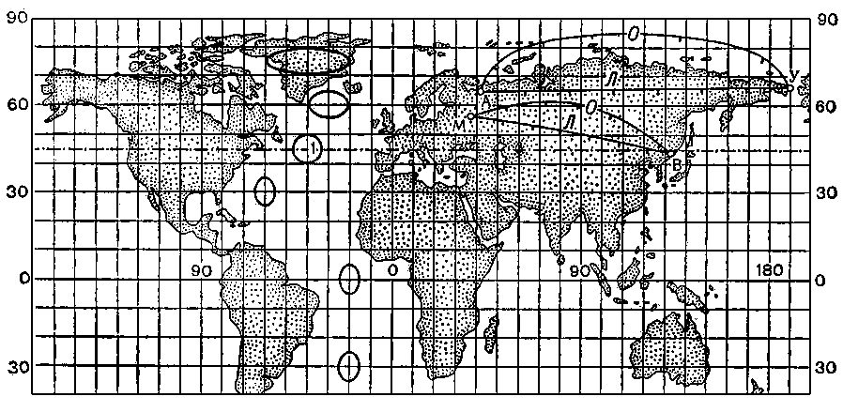
Қалыпты тордың параллельдері мен меридиандарының түрі бойынша проекцияларды жіктеу
Цилиндрлік проекциялар
Түзу цилиндрлік проекцияларда параллельдер мен меридиандар бір-біріне перпендикуляр параллель түзу сызықтармен бейнеленеді.

Slide 6
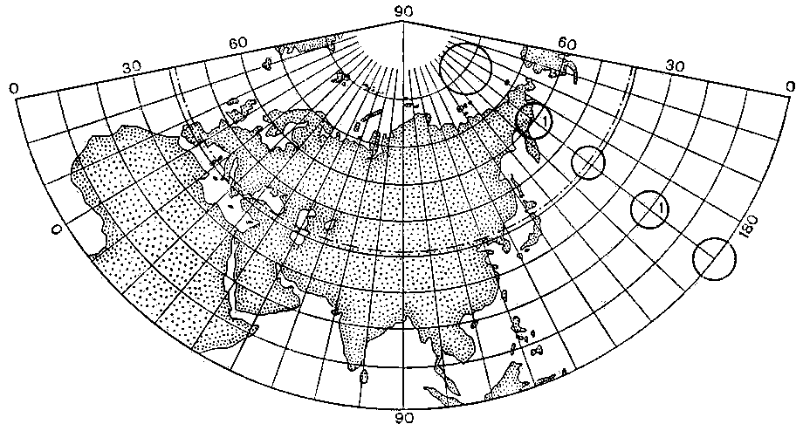
Конустық проекциялар
Конустық проекцияларда жер бетіні конустың бүйір бетіне салынады .

Slide 7
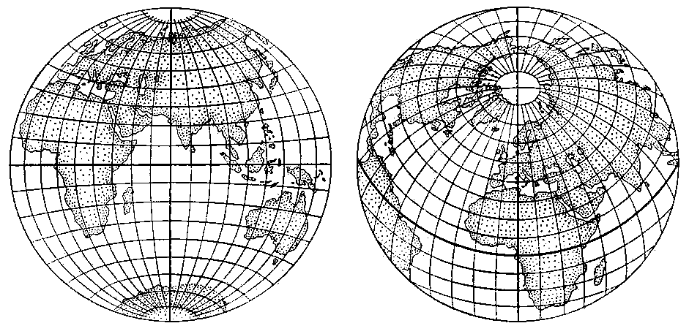
Азимуталдық проекциялар
Азимуталдық проекцияларда параллельдер доға тәріздес, ал меридиандар бір нүктеден шығады.

Slide 8
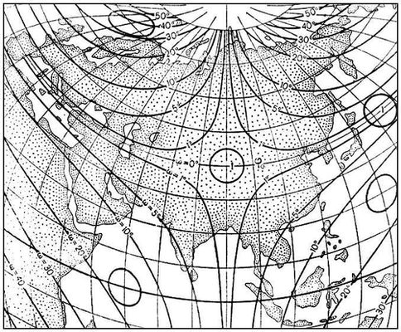
Псевдоконустық проекциялар
Псевдоконустық проекцияларда параллельдер шеңбер доғаларымен бейнеленген, меридиандардың бірі орта түзу сызық деп аталады, ал қалғандары ортаға қатысты симметриялы қисықтармен бейнеленген.

Slide 9
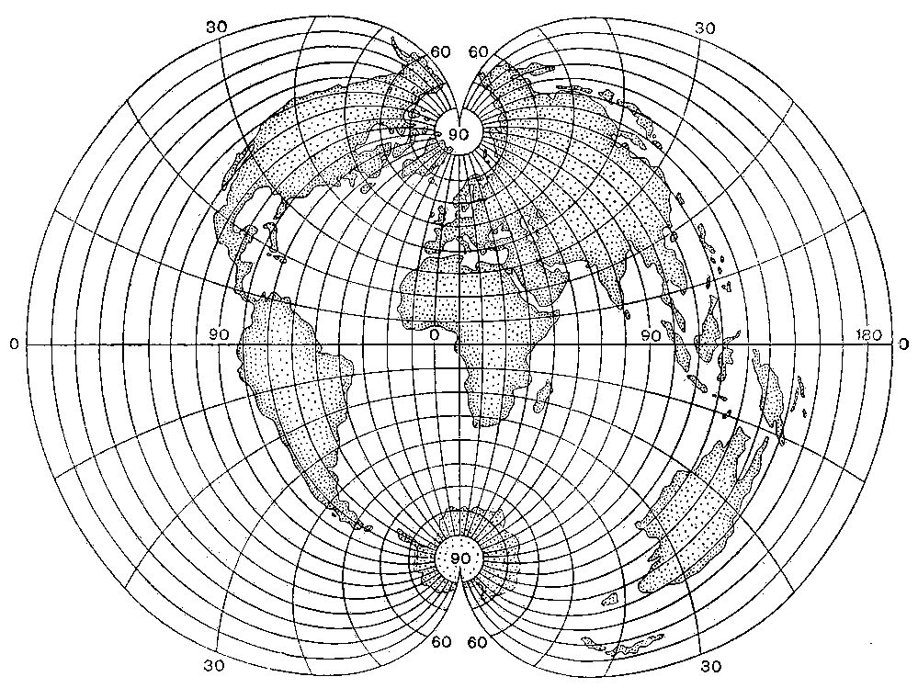
Поликонустық проекциялар
Поликонустық проекцияларда экватор түзу сызықпен бейнеленген, ал қалған параллельдер эксцентрлік шеңберлердің доғаларымен бейнеленген.

Slide 10
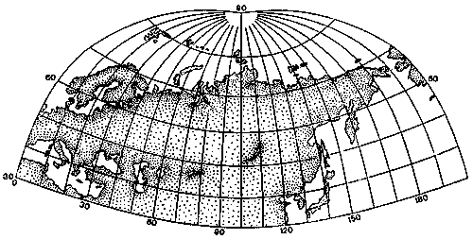
М.Д. Соловьевтің қиғаш перспективалық-цилиндрлік проекциясы

Slide 11
Картографиялық проекцияны таңдаудың келесі факторлары бар:
- жасалатын картаның жалпы сипаты мен мақсаты;
- бейнеленген аумақтың географиялық орналасуы, өлшемдері және конфигурациясы;
- картаның масштабы;
- бейнеленетін аумақ шегіндегі бұрмалаулардың сипаты мен таралуы;
- проекцияға қойылатын арнайы талаптар, атап айтқанда координаталық торға қойылатын талаптар.

Slide 12
ГАЖ-да қолданылатын проекциялардың негізгі түрлері:
- конустық;
- азимуттық;
- цилиндрлік;
- поликонутық;
- модификацияланған поликонустық;
- псевдоцилиндрлік;
- Гаусса-Крюгер.

Slide 13
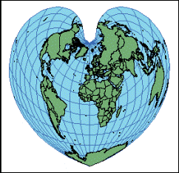
Бонн (Bonne) проекциясы
Псевдоконустық тең проекция. Шынайы масштаб орталық меридианның және барлық параллельдердің бойында. Ол әдетте континенттердің немесе кіші аймақтардың карталарын жасау үшін қолданылады.

Slide 14
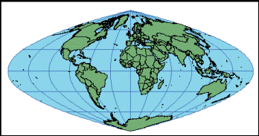
Крастердің параболалық проекциясы, Р4 (Craster Parabolic)
Псевдоцилиндрлік тең өлшемді проекция негізінен әлемнің тақырыптық карталарын жасау үшін қолданылады.

Slide 15
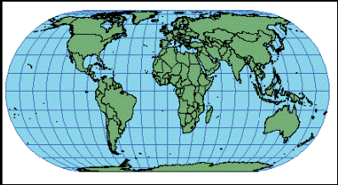
Эккерт III проекциясы (Eckert III)
Негізінен әлемнің тақырыптық карталарын жасау үшін қолданылатын псевдоцилиндрлік проекция.

Slide 16
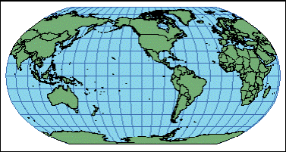
Робинсон проекциясы (Robinson)
Ол сондай-ақ ортографиялық проекция деп аталады. Әлем карталарында қолданылатын еркін проекция.

Slide 17
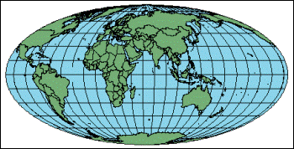
Мольвейде проекциясы (Mollweide)
Тегіс псевдоцилиндрлік проекция. Карл Б. Молвейде бұл проекцияны 1805 жылы жасады. Шағын карталар үшін жасалған. Ол тек әлем карталары үшін қолданылады. Бүкіл әлемді тақырыптық картаға түсіру үшін қолайлы.

Slide 18
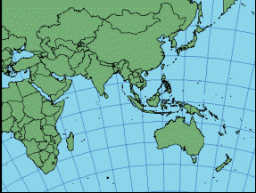
Ламберттің тең бұрышты конустық проекциясы

Slide 19
ГАЖ карталарына ерекше орын берілген. ГАЖ карта жасау процесі қолмен немесе автоматты картографияның дәстүрлі әдістеріне қарағанда әлдеқайда қарапайым және икемді. Ол мәліметтер базасын құрудан басталады. Бастапқы деректерді алу көзі ретінде сіз қарапайым қағаз карталарын цифрландыруды пайдалана аласыз. Осындай мәліметтер базасының негізінде кез-келген аумаққа, кез-келген масштабта, қажетті жүктемемен, оны бөлумен және қажетті таңбаларды көрсетумен тақырыптық карталар жасауға болады. Кез-келген уақытта жаңа деректермен толықтыруға болады, ал ондағы деректерді қажет болған жағдайда түзетуге болады.

Slide 20
Назарларыңызға рахмет!

